Slide 1
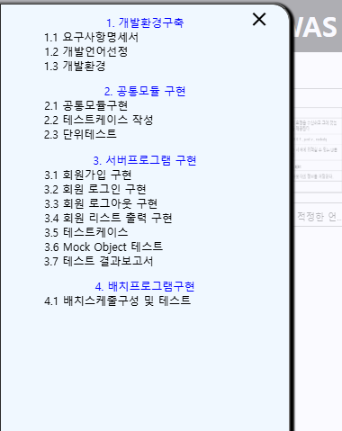
menu0 = new Menu("1. 개발환경구축
menu0.url = "?menu=0"
menu0.tips = ["1.1 요구사항명세서","1.2 개발언어선정","1.3 개발환경"]
menu1 = new Menu("2. 공통모듈 구현")
menu1.url = "?menu=1"
menu1.tips = ["2.1 공통모듈구현","2.2 테스트케이스 작성","2.3 단위테스트"]
menu2 = new Menu("3. 서버프로그램 구현")
menu2.url = "?menu=2“
menu2.tips = ["3.1 회원가입 구현","3.2 회원 로그인 구현"
?menu=0 에서 뒷자리 번호와 data_sets 배열의 인덱스
순서가 같으면 화면화 메뉴가 매칭됩니다.

Slide 2
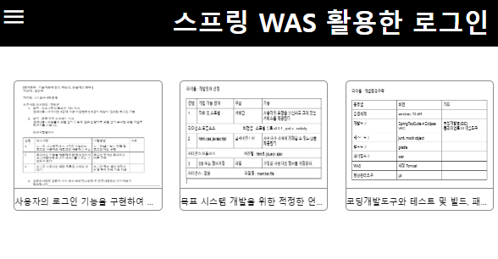
Set_content
let d1 = new DataSet("개발환경구축")//메인 타이틀 //메뉴번호
d1.set_content("사용자의 로그인 기능을 구현하여 로그인 사용자와 비로그인 사용자에 제공 서비스를 구분한다.")//서브 타이틀
d1.set_img(0,{imgtitle:"요구사항명세서작성",imgurl:"https://drive.google.com/file/d/1nnSKw0su1NKkr ...
d1.set_content("목표 시스템 개발을 위한 적정한 언어를 선정하고 라이선스와 향후 지원사항을 참고하여 결정한다.")
d1.set_img(1,{imgtitle:"개발언어선정",imgurl:"https://drive.google.com/file/d/15GgAeFgW1Cxctk9PbJagUNfG2UkEU4WS/view?usp ...
d1.set_img(1,{imgtitle:"스프링프레임워크",imgurl:"https://drive.google.com/file/d/1HRUQhj2Tk6AzIW_NSRD59wGUAduJYTmW/view?usp= ...
d1.set_content("코딩개발도구와 테스트 및 빌드, 패키징, 배포등 개발 전반에 대한 필요한 환경을 설정한다.")
d1.set_img(2,{imgtitle:"개발환경 구축 명세",imgurl:"https://drive.google.com/file/d/ ...
d1.set_img(2,{imgtitle:"개발도구 Spring for Eclipse",imgurl:"https://drive.google.com/ ...
d1.set_img(2,{imgtitle:"빌드도구 gradle",imgurl:"https://drive.google.com/file/d/ ...
d1.set_img(2,{imgtitle:"형상관리도구 git",imgurl:"https://drive.google.com/file/d/ ...
d1.set_fill("서버의 보안성과 각 수행 …
let d2 = new DataSet("공통모듈구현")//메인타이틀
d2.set_content("공통모듈구현을 작성합니다.")//서브 타이틀
d2.set_img(0,{imgtitle:"요구사항명세서작성",imgurl:"https://drive.google.com/file/d/1nnSKw0su1NKkr ...
d2.set_content("테스트케이스를 작성합니다.")
d2.set_img(1,{imgtitle:"요구사항명세서작성",imgurl:"https://drive.google.com/file/d/1nnSKw0su1NKkr- ...
d2.set_img(1,{imgtitle:"요구사항명세서작성",imgurl:"https://drive.google.com/file/d/1nnSKw0su1NKkr- ...

Slide 3
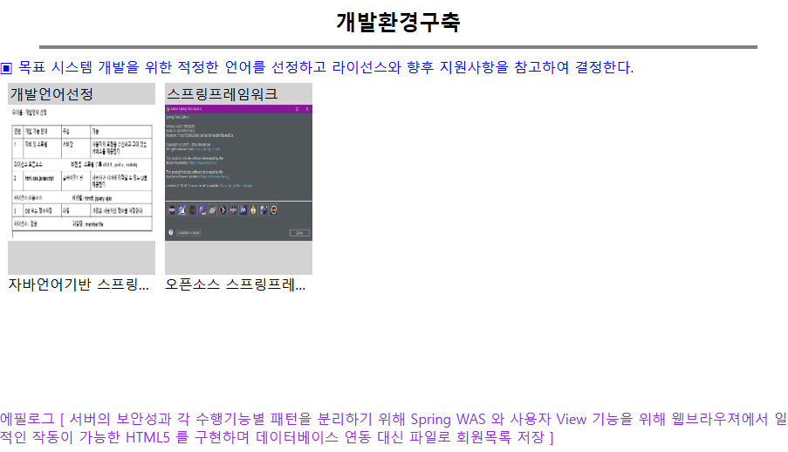
Set_ content :번호별 타이틀
imgtitle:"스프링프레임워크
d1.set_fill("서버의 보안성과 각 수행 …
d1.set_img(1,{imgtitle:"개발언어선정",imgurl:"https://drive.google.com/file/d/15GgAeFgW1Cxctk9PbJagUNfG2UkEU4WS/view?usp=drive_link",
imglog:"자바언어기반 스프링프레임워크, html5, memberData file", sourceurl:"https://docs.google.com/document/d/1UvD1fZNL9yjLORwxgAW5vD6C-A_RwL1zcNan9RZqmys/edit?usp=drive_link
d1.set_img(1,{imgtitle:"스프링프레임워크",imgurl:"https://drive.google.com/file/d/1HRUQhj2Tk6AzIW_NSRD59wGUAduJYTmW/view?usp=drive_link",imglog:"오픈소스 스프링프레임워크 v4.221",sourceurl:""})

Slide 4
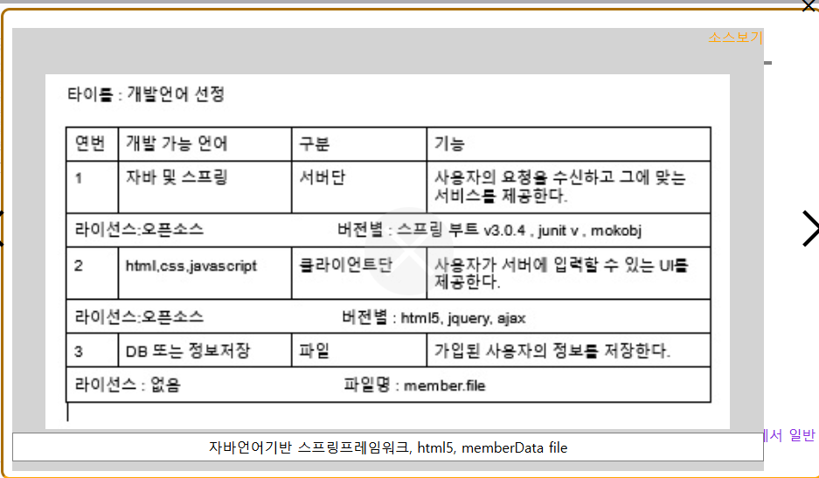
sourceurl
이미지의 원본이 있는 소스 주소를 카피해서 넣어주세요
Github 해당 파일 주소나
Google 문서 파일의
주소를 넣으시면
됩니다.
imglog
d1.set_img(1,{imgtitle:"개발언어선정",
imgurl:"https://drive.google.com/file/d/15GgAeFgW1Cxctk9PbJagUNfG2UkEU4WS/view?usp=drive_link",
imglog:"자바언어기반 스프링프레임워크, html5, memberData file",
sourceurl:"https://docs.google.com/document/d/1UvD1fZNL9yjLORwxgAW5vD6C-A_RwL1zcNan9RZqmys/edit?usp=drive_link"})

